Slide 1
শুভেচ্ছা

Slide 2
বিষয় পরিচিতি
বিষয়ঃ বিজ্ঞান
শ্রেণিঃ ৮ম
শিক্ষক পরিচিতি
সাইফুল হক
সহকারি শিক্ষক
সোনারগাঁও উচ্চ বিদ্যালয়
রাঙ্গুনিয়া,চট্টগ্রাম
মোবাইলঃ ০১৮৪০৫২৩২৫২
E-mail:Shaqueac252@gmail.com

Slide 3
পূর্বজ্ঞান যাচাই
১।পাশের চিত্রে আমরা কি দেখতে পাচ্ছি?
২। আপেলটি মাটিতে পড়ে যাচ্ছে কেন?
৩।আকর্ষণ বল কাকে বলে?

Slide 4
পাঠ পরিচিতি
বিষয়ঃ বিজ্ঞান
শ্রেণিঃ ৮ম
অধ্যায়ঃ ৭
শিরোনামঃ পৃথিবী ও মহাকর্ষ

Slide 5
শিখনফল
মহাকর্ষ ব্যাখ্যা করতে পারবে ।
মহাকর্ষ ও অভিকর্ষের পার্থক্য ব্যাখ্যা করতে পারবে।
অভিকর্ষজ ত্বরণ ব্যাখ্যা করতে পারবে।

Slide 6
মহাকর্ষ
এই বিশ্বের যে কোন দুটি বস্তুর মধ্যে যে আকর্ষণ তাকে মহাকর্ষ বলে ।এই আকর্ষণ বলের মান বস্তুদ্বয়ের ভরের উপর এবং মধ্যকার দুরুত্বের উপর নির্ভর করে।ভর বেশি হলে আকর্ষণ বল বেশি হয় ।আর দুরুত্ব বেশি হলে আকর্ষণ বল কম হয় ।

Slide 7
মহাকর্ষ ও অভিকর্ষের পার্থক্য
মহাকর্ষ | অভিকর্ষ
মহা বিশ্বের যে কোন দুটি বস্তুর মধ্যে আকর্ষণ । | পৃথিবী ও অন্য যে কোন বস্তুর মধ্যে আকর্ষণ
সব মহাকর্ষ বল অভিকর্ষ নয় । | অভিকর্ষজ বল এক ধরনের মহাকর্ষ ।

Slide 8
একক কাজ
যে কোন ৫টি মহাকর্ষ এবং ৫টি অভিকর্ষ বলের উদাহারন লিখ

Slide 9
অভিকর্ষজ ত্বরণ
ত্বরণঃ বেগ বৃদ্ধির হার কে ত্বরণ বলে ।
অভিকর্ষজ ত্বরণঃ অভিকর্ষ বলের প্রভাবে ভূপৃষ্ঠে মুক্তভাবে পড়ন্ত কোনো বস্তুর বেগ বৃদ্ধির হার কে অভিকর্ষজ ত্বরণ বলে ।একে g দ্বারা প্রকাশ করা হয় ।g এর মান বস্তুর ভরের উপর নির্ভর করে না। g এর মান নির্ভর করে পৃথিবীর কেন্দ্র থেকে বস্তুর দুরত্বের উপর ।

Slide 10
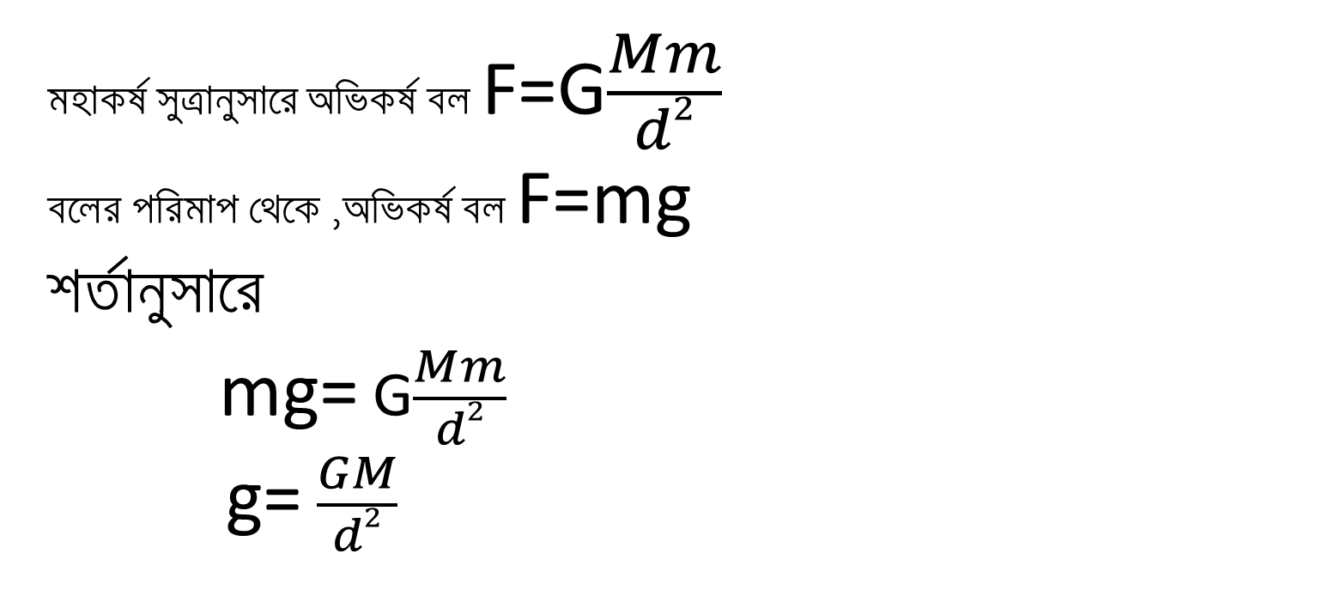
মহাকর্ষ সুত্রানুসারে অভিকর্ষ বল F=G$\frac{Mm}{d2}$
বলের পরিমাপ থেকে ,অভিকর্ষ বল F=mg
শর্তানুসারে
mg= G$\frac{Mm}{d2}$
g= $\frac{GM}{d2}$
F=আকর্ষণ বল
G=মহাকর্ষীয় ধ্রুবক
M=পৃথিবীর ভর
m=বস্তুর ভর
d=দুরত্ব
g=অভিকর্ষজ ত্বরণ

Slide 11
দলীয় কাজ
অভিকর্ষজ ত্বরণ g এর মান বস্তু নিরপেক্ষ হলেও স্থান নিরপেক্ষ নয় ।

Slide 12
বাড়ির কাজ
পৃথিবীর বিভিন্ন স্থানে অভিকর্ষজ ত্বরণ ও বস্তুর ওজন ভিন্ন হয় কেন ?

Slide 13
ধন্যবাদ

